Slide 1
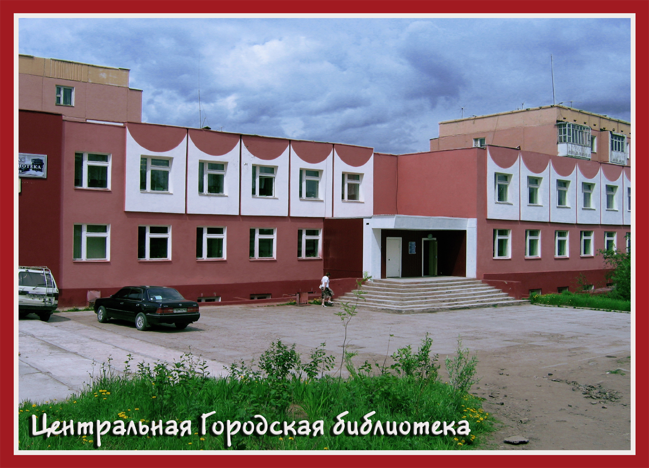

МБУ
Нерюнгринская городская библиотека

Slide 2

Виртуальная выставка
«Великий подвиг
Ваш история хранит»
Отдел обслуживания ЦГБ
Читальный зал

Slide 3
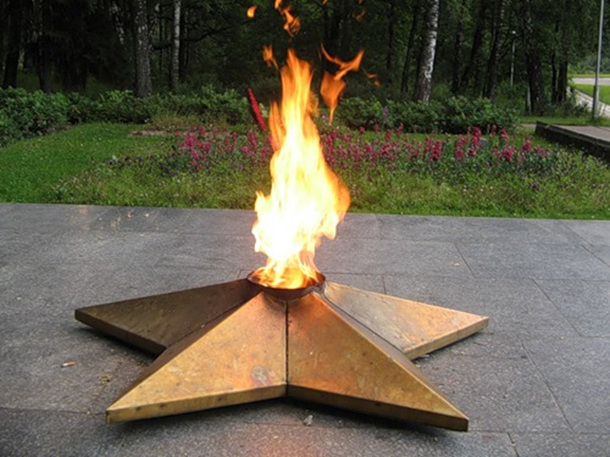
Оставив боль почти под каждым кровом, прошла война. Её нельзя простить.
Дань памяти о тех годах суровых мы платим. И не можем не платить.
Панова И.

Slide 4

Рубежи боевой славы
Сталинградская эпопея: Материалы НКВД СССР и военной цензуры из Центрального архива ФСБ РФ. – М.: «Звонница-МГ», 2000. – 496 с., ил.
Впервые публикуются документы, рассекреченные ФСБ РФ; агентурные донесения; протоколы допросов; докладные особых отделов фронтов и армий а также другие документы.

Slide 5


Великая Отечественная. 1941 – 1945. Фотоальбом. – М.: Планета, 1992 г.
Фотоальбом посвящен великому подвигу советского народа, совершенному в кровопролитной борьбе против немецко-фашистских захватчиков.
Великая Отечественная народная, 1941 – 1945; Краткий исторический очерк/ под ред. П.А. Жилина. – М.: Мысль, 1983. – 368 с., ил., схем, карт.
В популярной форме раскрывается вся панорама величайшей из войн. Освещаются решающие битвы и важнейшие операции ВОВ. Названы имена сотни героев войны – от маршалов до рядовых воинов.

Slide 6


1418 дней войны: Из воспоминаний о великой Отечественной/ Сост. Е.Н. Цветаев, В.С. Яровиков. – М.: Политиздат, 1990. – 687 с., ил.
Анфилов В.А. Незабываемый сорок первый. – М.: Сов. Россия, 1982. – 368 с., карта.
Историческая хроника кануна и первого этапа Великой Отечественной войны.
Это логически связанный рассказ о войне, победах и неудачах, о работе Ставки, о боевом и трудовом подвиге советского народа, сокрушившего фашизм.

Slide 7


Великая Отечественная война, 1941 – 1945. События. Люди. Документы: Краткий исторический справочник/ под ред. О.А. Ржешевского. – М.: Политиздат, 1990. – 464 с., ил., карт.
Краткий исторический справочник посвящен одному из самых героических и тяжелых периодов в истории нашей страны и народа.
Великая Отечественная война. Фотоальбом. Пособие для учителей. Сост. Н.Г. Негребов, П.И. Потемкин. – М., Просвещение, 1978. – 239 с., ил.
В иллюстрированном пособии для учителей представлен обширный документальный материал, ярко показывающий бессмертный подвиг советского народа в грозные годы.

Slide 8
В памяти народной
Настоящая слава не знает забвенья,
Яркий свет её крепнет, летя сквозь года,
И волнует умы молодых поколений,
Чтобы в сердце и в память войти навсегда.
Дамдинов Н.

Slide 9



Подвиги их бессмертны. – Хабаровск: Кн. Изд-во, 1985. – 224 с., ил.
В книге рассказывается о Героях Советского Союза, получивших это звание за подвиги в ВОВ.
Кованов В.В. Солдаты бессмертия. – М.: Политиздат, 1989. – 334 с., ил.
Дети военной поры/ сост. Э. Максимова. – М.: Политиздат, 1984. – 352 с.
Автор военно-полевой хирург рассказывает о героическом труде солдат в белых халатах, о судьбах видных деятелей советской медицины, о работе а первые послевоенные годы и борьбе врачей за сохранение мира на Земле.
В этой книге вы прочтете про детей, подростков – разведчиков, токарей, пахарей, поэтов и др. И вы убедитесь: они внесли значительный вклад в победу над врагом. Книга строго документальна.

Slide 10


Бессмертные подвиги/ сост. А.П. Коваленко. – М.: Воениздат, 1980. – 351 с.. ил.
Подвиг народа: Памятники Великой Отечественной войны, 1941 – 1945 гг./ сост. В.А. Голикова. – М.: Политиздат, 1980 – 318 с., ил.
Книга посвящается героическим подвигам советских воинов в годы ВОВ. Рассказывается о прославленных героях и многих других защитниках Родины.
На советской земле и за рубежом воздвигнуты многочисленные памятники советским воинам, партизанам, подпольщикам и многим другим погибшим в жестоких боях при защите Родины.

Slide 11





Города – герои
Великой Отечественной войны
На огненном рубеже

Slide 12
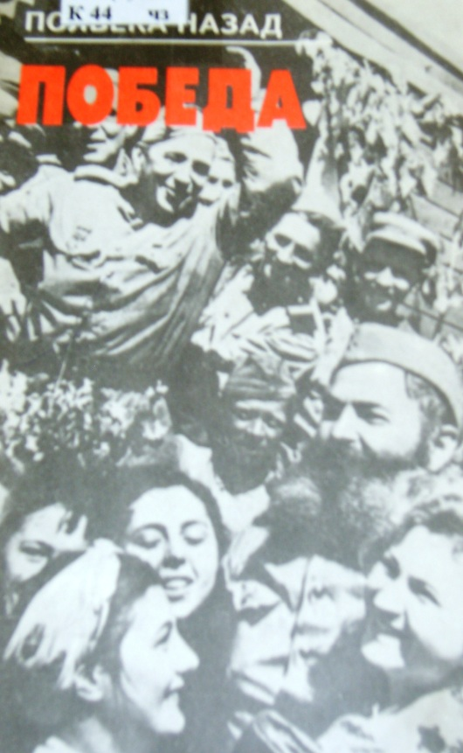

Историческая победа: Зверев Б.ИКн. для учащихся. – М.: Просвещение. 1985. – 176 с., ил.
Книга рассказывает о всемирно-историческом значении Победы советского народа над фашизмом.
Очерки о заключительных сражениях ВОВ, Берлинской (Потсдамской) конференции и ее решениях. Для иллюстрации использованы архивные документы.
Киселев В.Н. и др. Полвека назад: Победа: кн. для учащихся и студентов. – М.: Просвещение, 1995. – 80 с., ил.

Slide 13
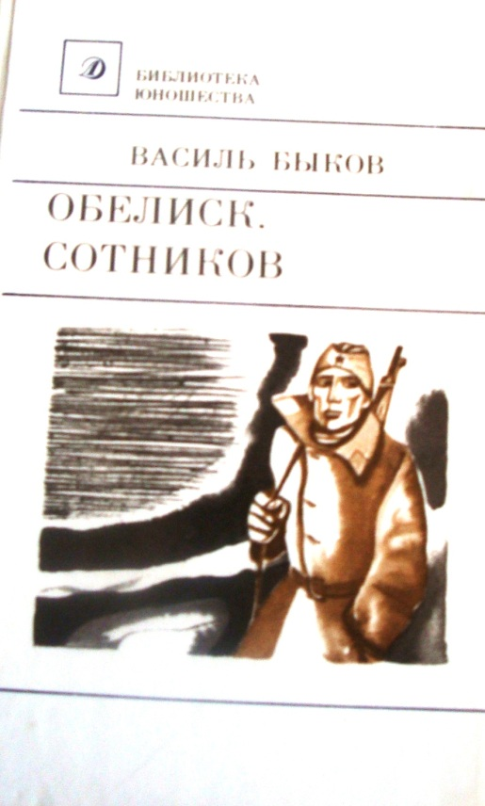




Поэзия мужества

Slide 14



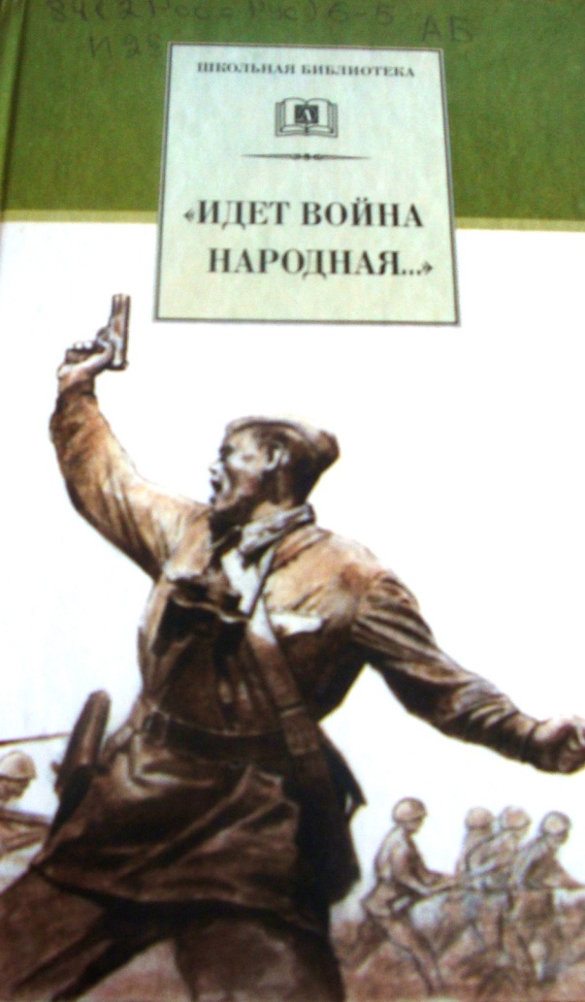

Slide 15
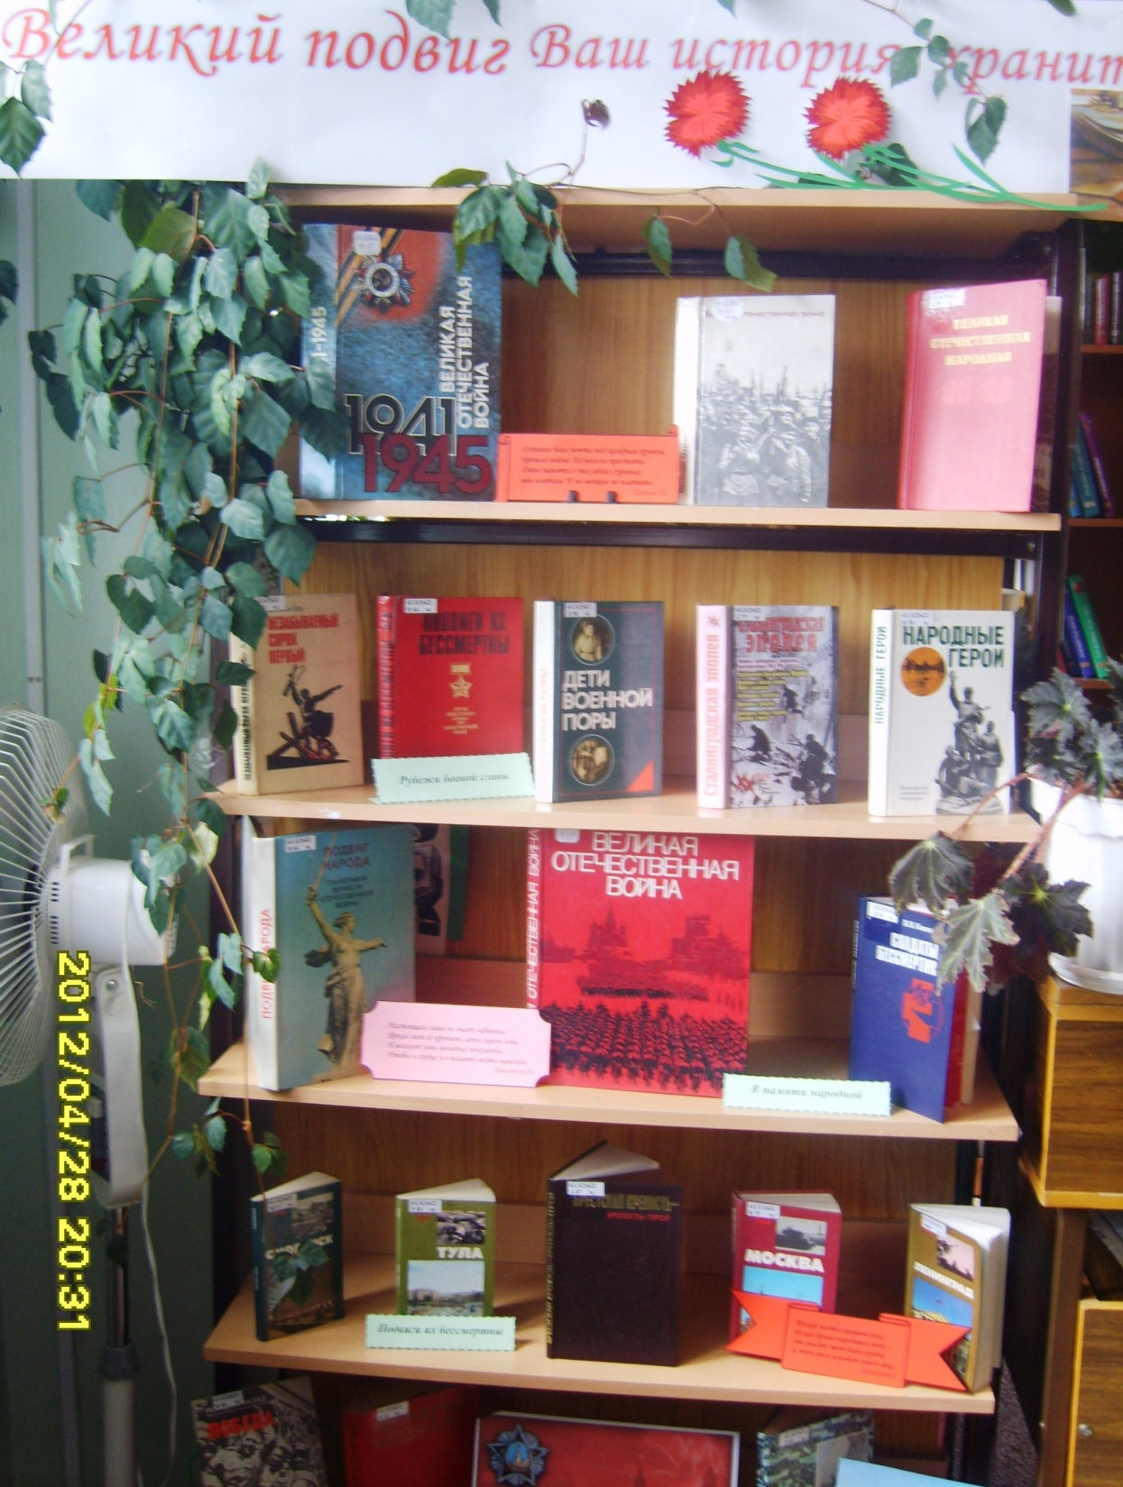

Slide 16
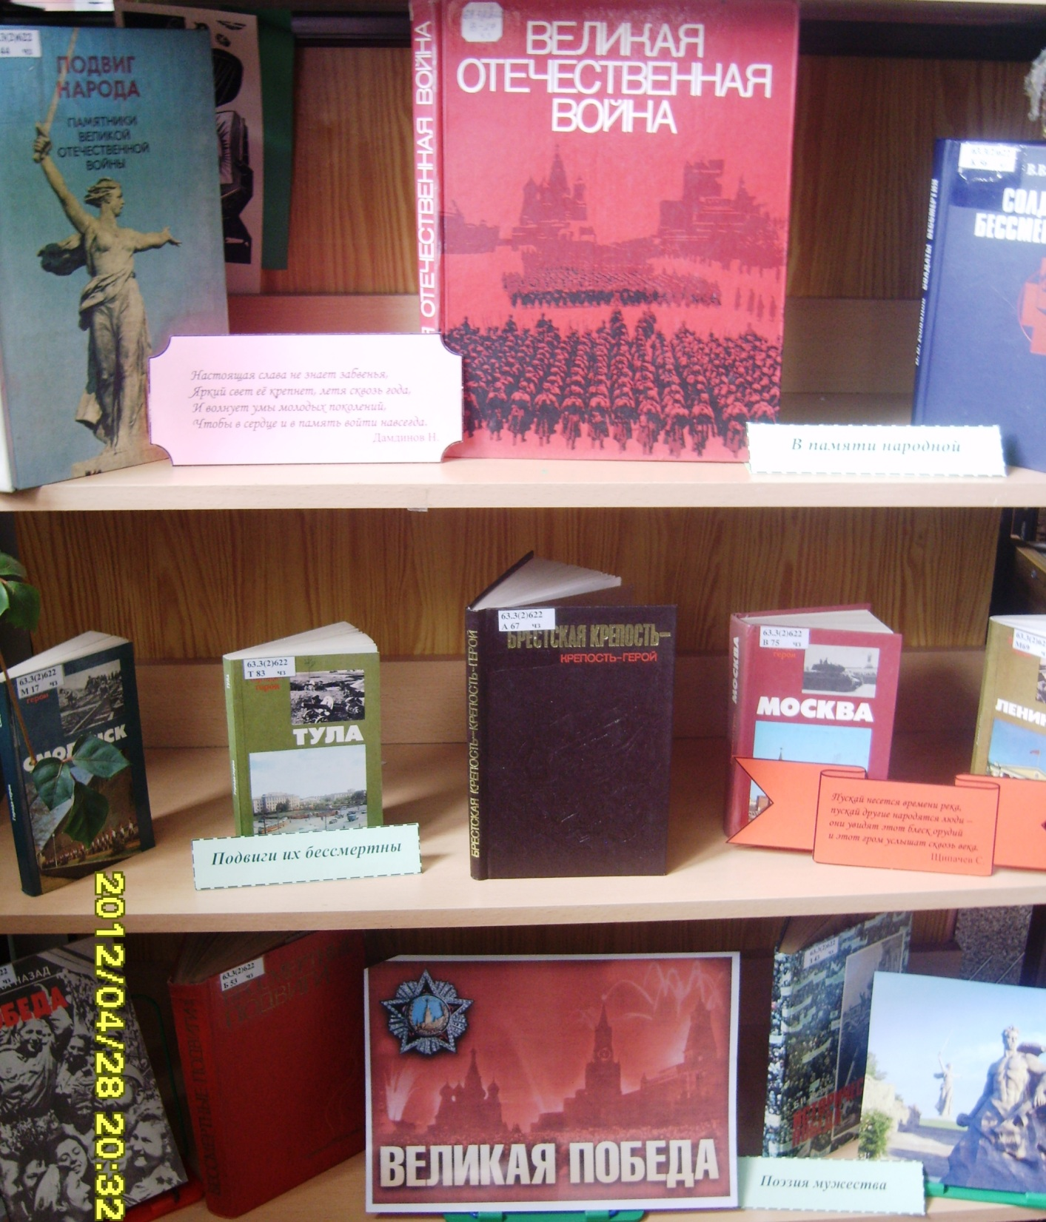

Slide 17

Пускай несется времени река,
пускай другие народятся люди –
они увидят этот блеск орудий
и этот гром услышат сквозь века.
Щипачев С.

Slide 18
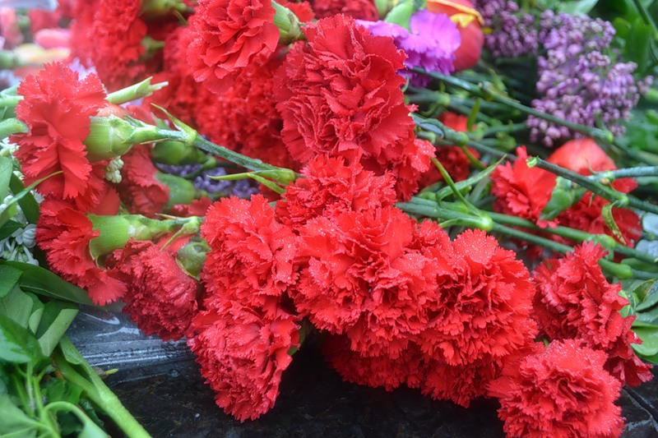

Slide 19
Автор выставки:
ведущий библиотекарь ОО ЦГБ
Хорошилова Ольга Александровна
Дата создания:
май 2012 г.

